Slide 1
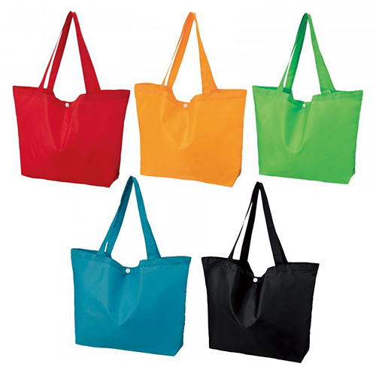
【提案書】
Ecolor 折りたたみビッグバッグ
特徴
折りたたむとコンパクトになるため持ち運びに便利な上、開くと大容量でお買い物などに役立つビッグバッグです。カラーバリエーションは全5色。オリジナル名入れも可能です。
納期
納期スペース
仕様
素材：本体/ポリエステル カラビナ/アルミニウム
サイズ：使用時/約40×13×33cm 収納時/約16.5×13.5×1.5cm
重量：74g
包装：ポリ袋入り
お見積
お見積りスペース

